Slide 1
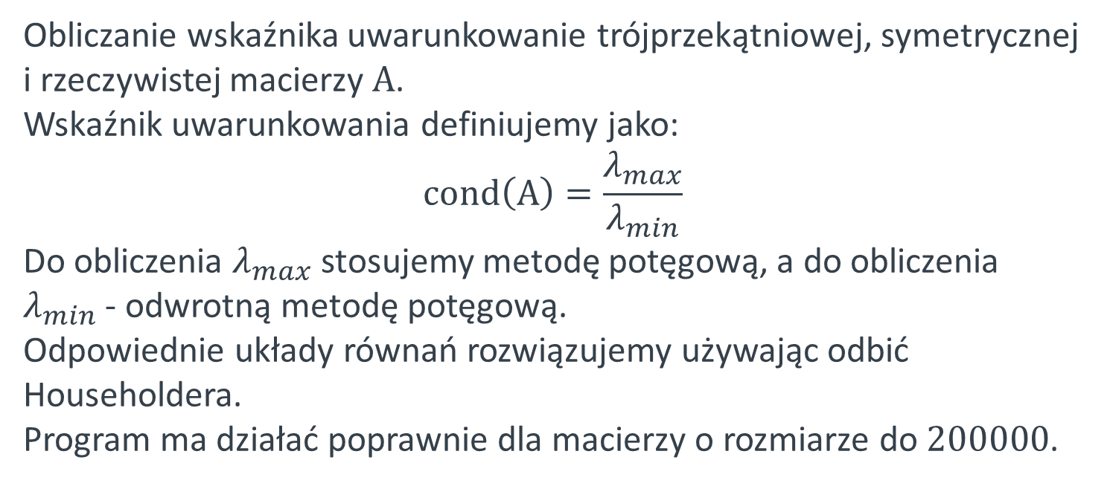
Obliczanie wskaźnika uwarunkowanie trójprzekątniowej, symetrycznej i rzeczywistej macierzy $A$. Wskaźnik uwarunkowania definiujemy jako: $$cond\left(A\right)=\frac{λ_{max}}{λ_{min}}$$ Do obliczenia $λ_{max}$ stosujemy metodę potęgową, a do obliczenia $λ_{min}$ - odwrotną metodę potęgową. Odpowiednie układy równań rozwiązujemy używając odbić Householdera. Program ma działać poprawnie dla macierzy o rozmiarze do $200000$.
Adam Grącikowski, 327350 - grupa 1, piątek 16:15 - projekt 2. zadanie 20.

Slide 2
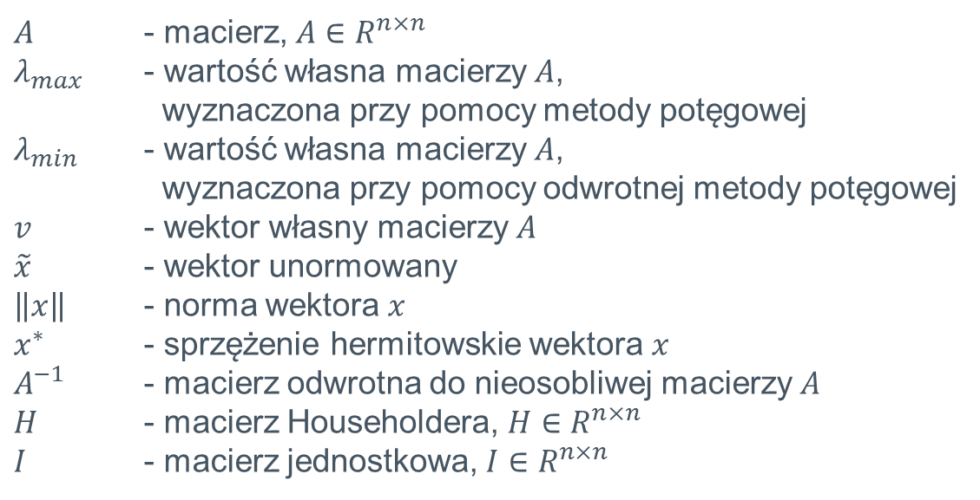
Stosowane oznaczenia:
$A$ - macierz, $A∈R^{n×n}$
$λ_{max}$ - wartość własna macierzy $A$,
wyznaczona przy pomocy metody potęgowej
$λ_{min}$ - wartość własna macierzy $A$,
wyznaczona przy pomocy odwrotnej metody potęgowej
$v$ - wektor własny macierzy $A$
$\tilde{x}$ - wektor unormowany
$\left\|x\right\|$ - norma wektora $x$
$x^{∗}$ - sprzężenie hermitowskie wektora $x$
$A^{−1}$ - macierz odwrotna do nieosobliwej macierzy $A$
$H$ - macierz Householdera, $H∈R^{n×n}$
$I$ - macierz jednostkowa, $I∈R^{n×n}$

Slide 3
Idea zastosowanych metod numerycznych:

Slide 4
Własności implementowanych metod numerycznych:

